Slide 1
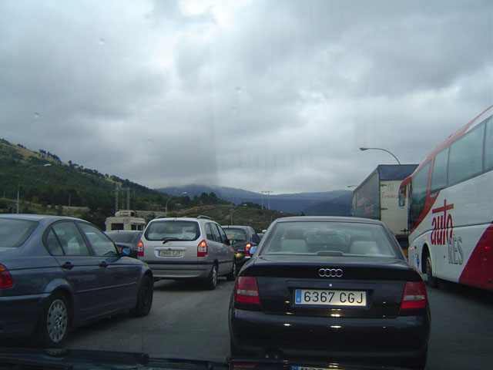
Cuando viajas en un vehículo sin conducirlo eres VIAJERO
Debes actuar de una forma correcta y educada para no molestar a lo demás ni provocar un accidente.

Slide 2
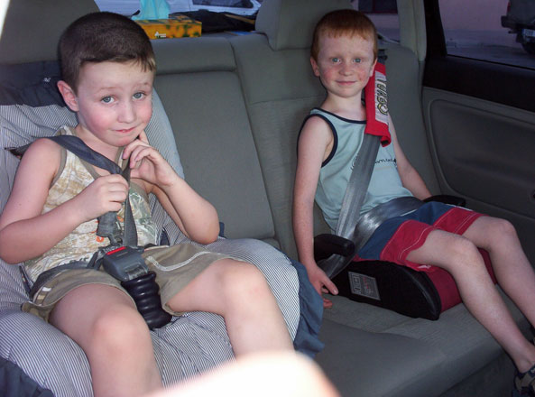
En el coche…
Utilizarás siempre el cinturón de seguridad.
Si es necesario usa tu sillita, cojín elevador o ajustador de altura.

Slide 3
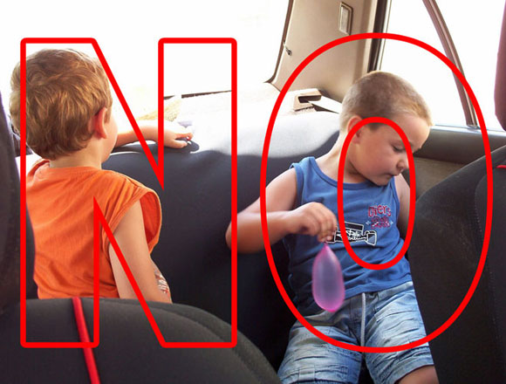
En el coche…
Siéntate correctamente.
NO grites ni hagas juegos que puedan distraer al conductor.

Slide 4
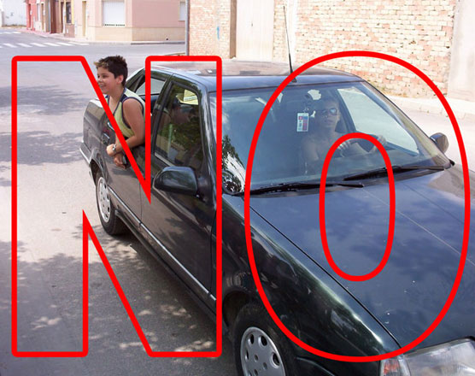
En el coche…
NO saques la cabeza por la ventanilla.
NO arrojes papeles ni otros objetos por ellas.

Slide 5
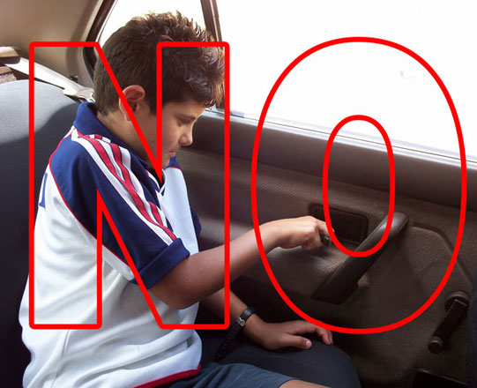
En el coche…
No juegues con las manecillas de las puertas, se pueden abrir y provocar un accidente.

Slide 6
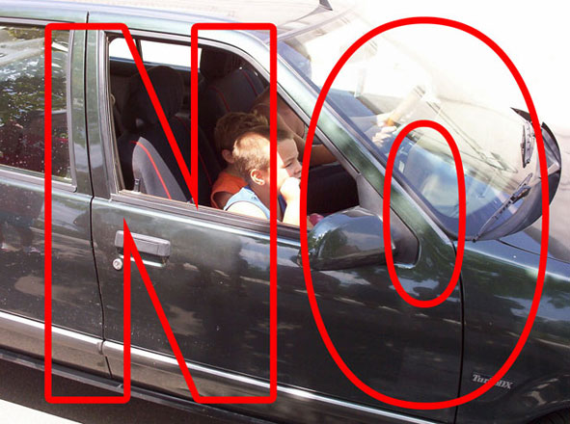
En el coche…
Ya sabes, si tienes menos de 12 años NO PUEDES SUBIR DELANTE

Slide 7
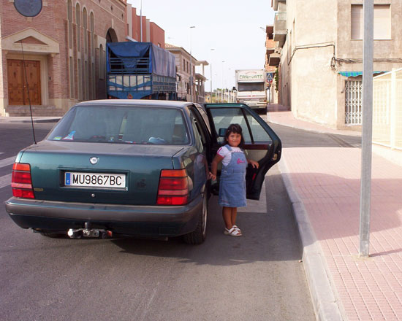
En el coche…
Para subir y bajar del coche, debes hacerlo por la puerta que esté más cerca de la acera. EVITARÁS QUE TE ATROPELLEN

Slide 8
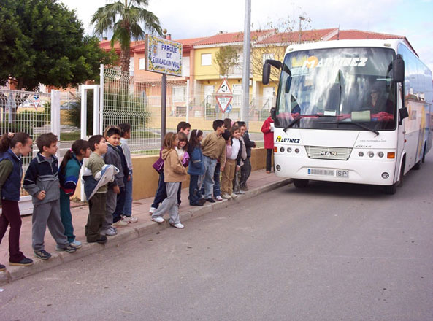
En el autobús…
Para subir, espérate de forma ordenada en la acera y sin bajarte de ella.

Slide 9
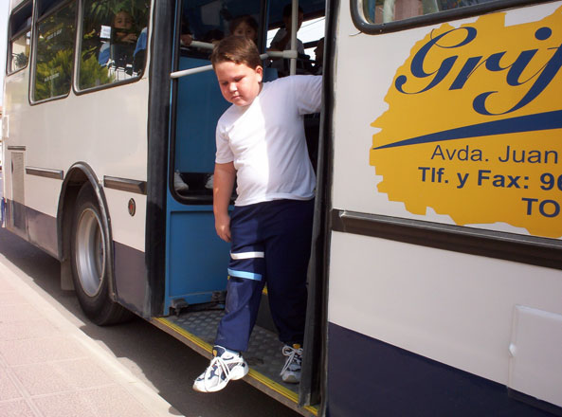
En el autobús…
Para subir y bajar, espera que el autobús esté totalmente parado.

Slide 10
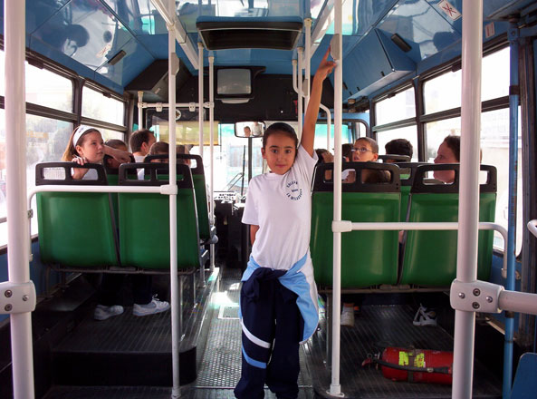
En el autobús…
Utiliza los asientos libres.
Pero si tienes que viajar de pie, sujétate a las barras especiales.

Slide 11
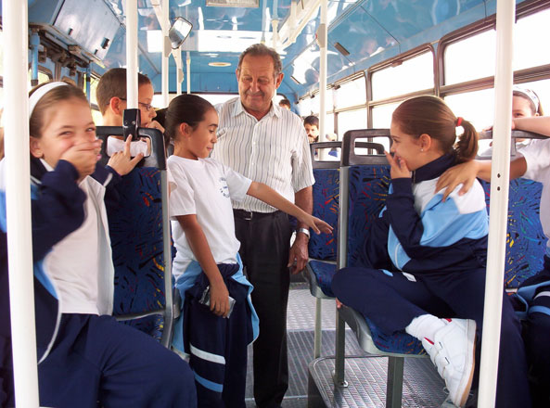
En el autobús…
Si viajas sentado y ves a una persona mayor que viaja de pie, CÉDELE TU ASIENTO

Slide 12
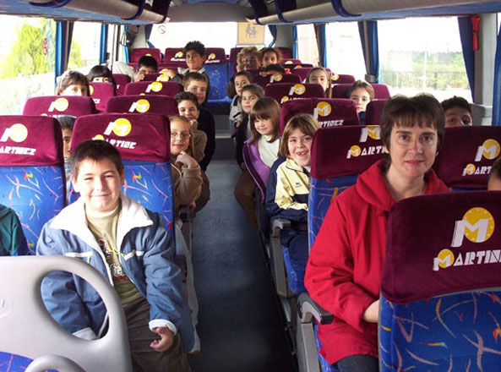
En el autobús…
Cuando tengas que bajar, no te levantes de tu asiento hasta que esté completamente parado.

Slide 13
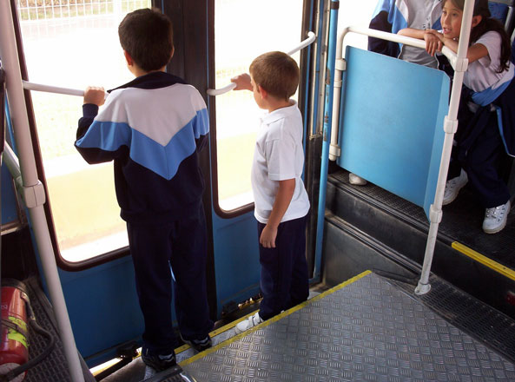
En el autobús…
No te pares en la puerta impidiendo que salgan los demás.

Slide 14
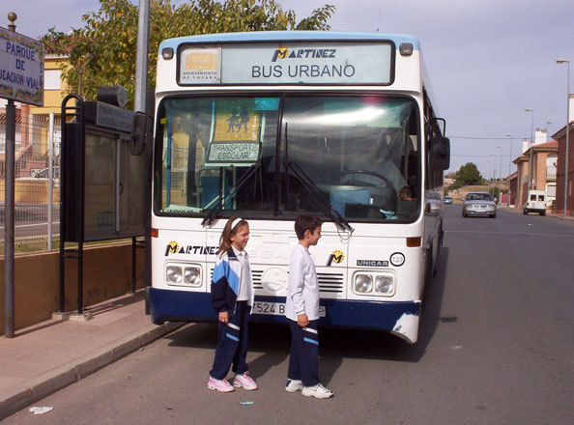
En el autobús…
Nunca cruces por delante o por detrás del autobús.
Espérate que se marche para cruzar.
Cruza por un PASO para PEATONES

Slide 15
Totana.com
Escuela de Educación Vial de la Policía Local de Totana

